Slide 1

CSS
属性继承机制
翻译：窦连军 @八月虎baidu
原稿：Russ Weakley

Slide 2
从文档树开始…
document tree

Slide 3

在了解继承机制之前，我们需要了解
什么是…
document tree.

Slide 4
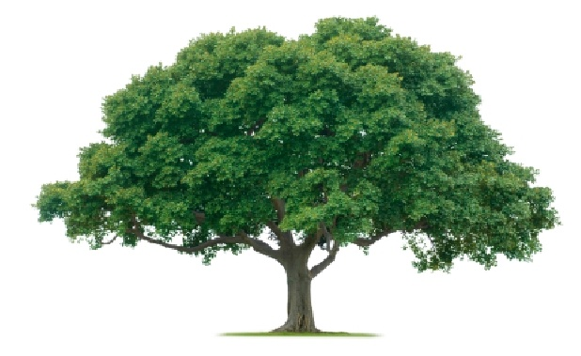
所有 HTML 文档都是“树（tree）”.

Slide 5
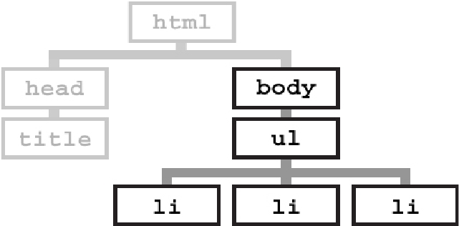
文档树由 HTML 元素构成

Slide 6

文档树好比你的家谱

Slide 7
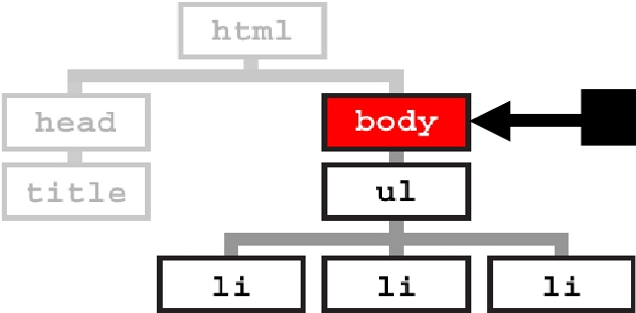
一个 祖先 指所有能够连接到的
处于文档树顶端的元素。
祖先

Slide 8
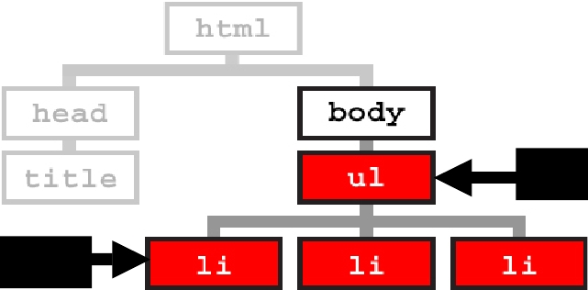
后代 指所有连接到的处于文档树
底部的元素。
后代
后代

Slide 9
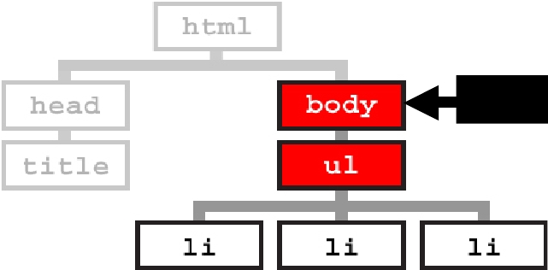
父亲 指连接到的在文档树
中的直接上级。
父亲

Slide 10
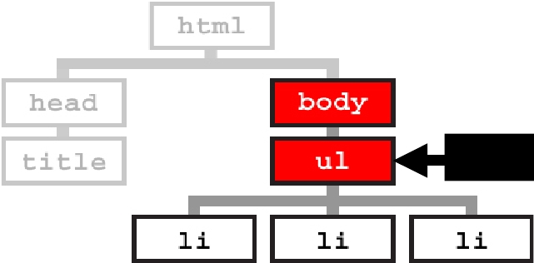
儿子 是指连接到的在文档树上的
直接下级。
儿子

Slide 11
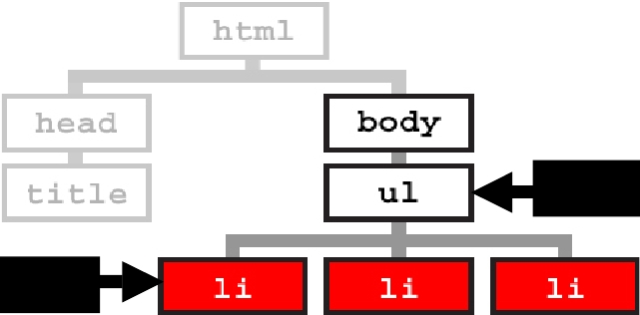
兄弟 指与自己共同拥有同一
父亲的其他元素。
父亲
兄弟

Slide 12
接下来, 讲一些
CSS知识

Slide 13

在了解CSS属性继承之前，
我们也需要懂一些基本的CSS规则

Slide 14

CSS规则告诉浏览器
如何去渲染 指定的HTML元素到
页面屏幕上。

Slide 15

CSS 规则由5大部分组成

Slide 16
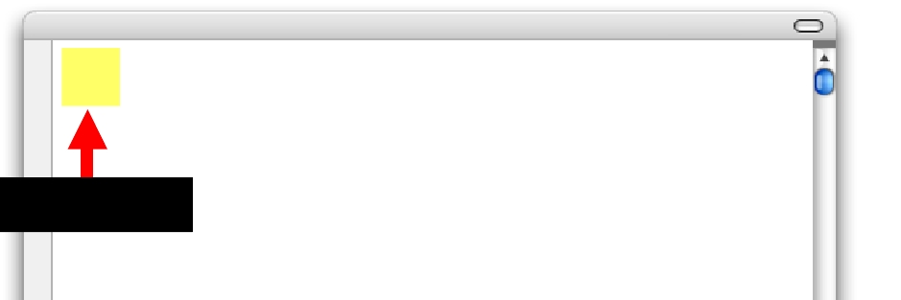
选择器（selector） “选择” HTML
页面上那些满足指定条件的元素。
p { color: red; }
选择器

Slide 17
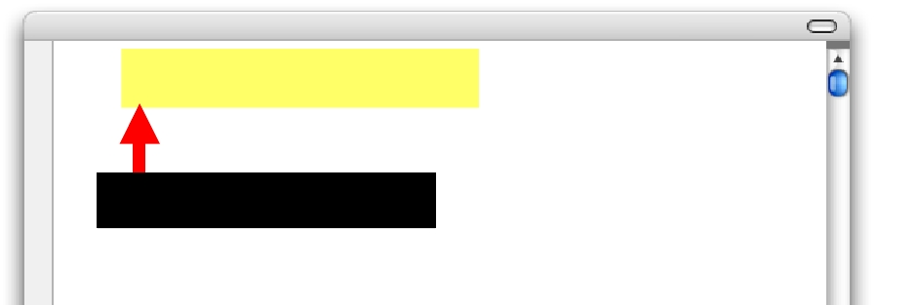
样式声明块（declaration block）
是指两个大括号中间的部分内容。
p { color: red; }
样式声明块

Slide 18
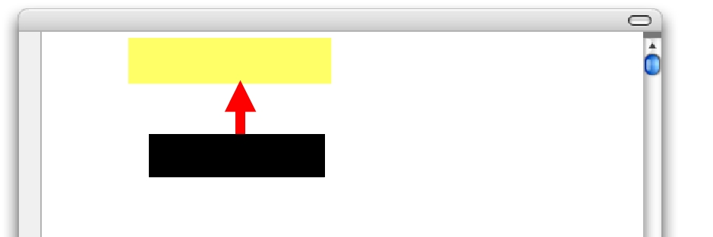
样式声明（declaration） 告诉浏览器
如何渲染那些页面上被选中的元素。
p { color: red; }
样式声明

Slide 19
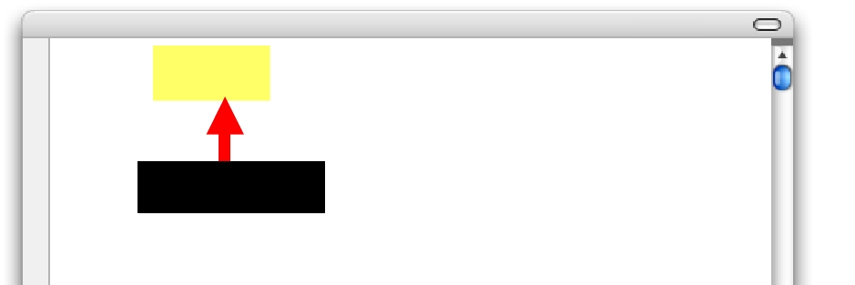
属性（property） 是指将被渲染的
元素样式的某个方面。
p { color: red; }
属性名

Slide 20
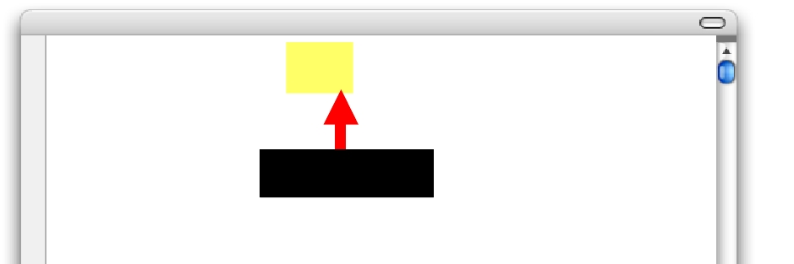
属性值（value） 指为样式属性所
设置的具体样式。
p { color: red; }
属性值

Slide 21
现在，…
什么是
属性继承?

Slide 22

所谓“属性继承”是指特定的CSS属性
被向下传递到后代元素身上。

Slide 23
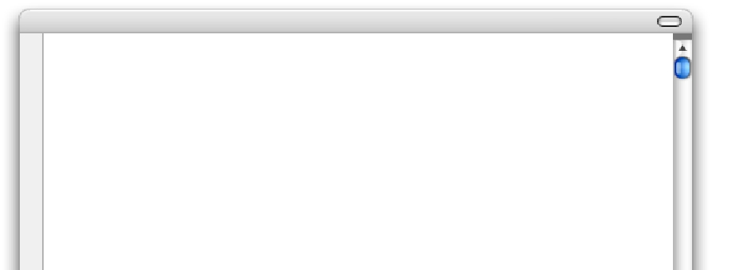
我们通过使用下面的 HTML 代码
来具体说明“属性继承”现象。
<p>
Lorem <em>ipsum</em> dolor
sit amet consect etuer.
</p>

Slide 24
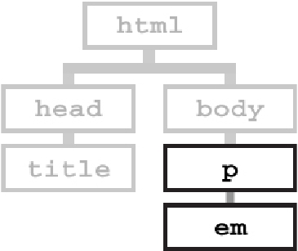
注意到 <em> 元素 被包含在
<p> 元素之内。

Slide 25
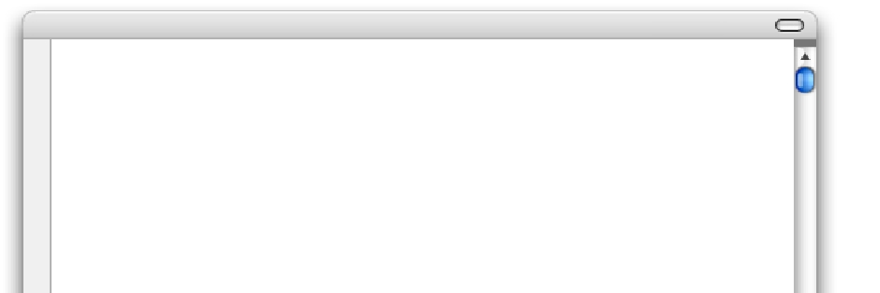
我们接着继续使用该 CSS 代码。
我们注意到 <em> 元素目前是
没被选中！
p { color: red; }

Slide 26
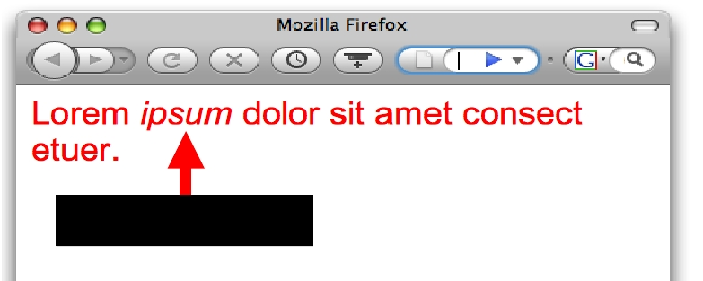
但在浏览器中, <p> 和 <em>
元素都变成 红色啦
<em> 元素

Slide 27

为啥子 <em> 元素变成 红色 的呢？
这个元素可是没有被CSS渲染过的呀！

Slide 28

因为这个 <em> 元素从那个<p>元素
中 继承 了颜色属性。

Slide 29
为啥
“属性继承”
很有用?

Slide 30

“属性继承”机制的建造目的就是
想给网页作者提供 编写便利。

Slide 31
否则，我们就不得不来为
所有的后代元素指定属性了
p { color: red; }
p em { color: red; }

Slide 32
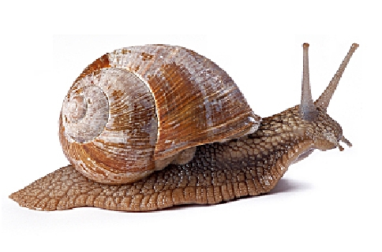
CSS文件将变得 尺寸非常大，
不仅下载缓慢，而且很难来编写和维护。

Slide 33
难到所有的属性
都会遵守继承
机制吗？

Slide 34

不是！并不是所有CSS属性都可以
被继承!

Slide 35

如果每个 CSS 属性都能自动继承，
那么这将给网页作者带来
巨大的麻烦 ！

Slide 36

作者将不得不 关闭 并不想要被继承
的那些CSS属性。

Slide 37

例如，你这么想想
默认情况下，如果
border（边框）属性被继承了

Slide 38
我们设想在<p>元素上应用了
border 属性
p { border: 1px solid red; }

Slide 39
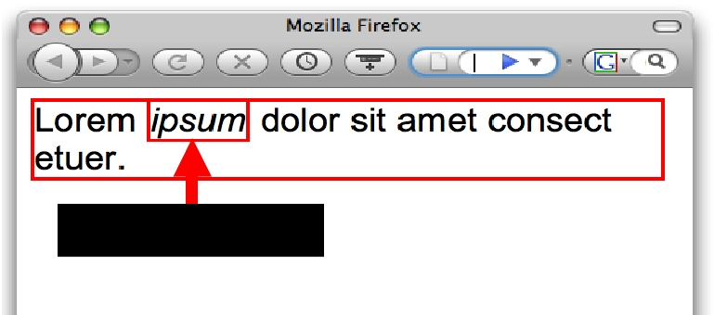
位于<p>之内的<em> 元素也自动有了
一个 红色边框。。。
<em> 元素

Slide 40
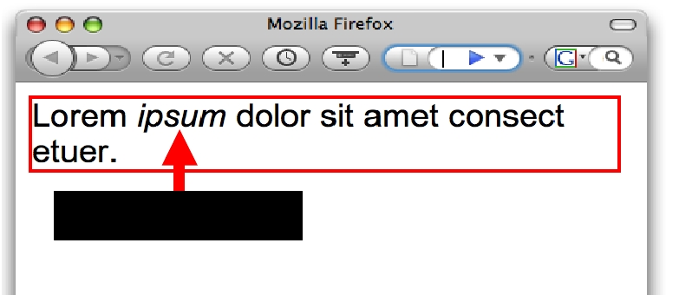
万幸的是, border（边框）是不会
被 继承 的。<em>元素不会有一个
红边框。
<em> 元素

Slide 41

一般来说，只有那些能给我们的
工作带来便利的CSS 属性 才会
有拥有继承机制。

Slide 42
因而, 究竟哪些
CSS属性可以被
继承呢？

Slide 43

下面的CSS 属性是可以被继承的…

Slide 44
azimuth, border-collapse, border-spacing,
caption-side, color, cursor, direction, elevation,
empty-cells, font-family, font-size, font-style,
font-variant, font-weight, font, letter-spacing,
line-height, list-style-image, list-style-position,
list-style-type, list-style, orphans, pitch-range,
pitch, quotes, richness, speak-header, speak-
numeral, speak-punctuation, speak, speech-
rate, stress, text-align, text-indent, text-
transform, visibility, voice-family, volume, white-
space, widows, word-spacing

Slide 45

啊？! 怎么有 这么多属性？

Slide 46

为了简化理解，我们在这些属性
集合中找到若干 关键组 出来。

Slide 47

文本相关的属性 是可以继承的：

Slide 48
azimuth, border-collapse, border-spacing,
caption-side, color, cursor, direction, elevation,
empty-cells, font-family, font-size, font-style,
font-variant, font-weight, font, letter-spacing,
line-height, list-style-image, list-style-position,
list-style-type, list-style, orphans, pitch-range,
pitch, quotes, richness, speak-header, speak-
numeral, speak-punctuation, speak, speech-
rate, stress, text-align, text-indent, text-
transform, visibility, voice-family, volume, white-
space, widows, word-spacing

Slide 49

List（列表）相关的属性也是可以继承的：

Slide 50
azimuth, border-collapse, border-spacing,
caption-side, color, cursor, direction, elevation,
empty-cells, font-family, font-size, font-style,
font-variant, font-weight, font, letter-spacing,
line-height, list-style-image, list-style-position,
list-style-type, list-style, orphans, pitch-range,
pitch, quotes, richness, speak-header, speak-
numeral, speak-punctuation, speak, speech-
rate, stress, text-align, text-indent, text-
transform, visibility, voice-family, volume, white-
space, widows, word-spacing

Slide 51

并且, 更重要的是
Color（颜色）属性 也是能继承的：

Slide 52
azimuth, border-collapse, border-spacing,
caption-side, color, cursor, direction, elevation,
empty-cells, font-family, font-size, font-style,
font-variant, font-weight, font, letter-spacing,
line-height, list-style-image, list-style-position,
list-style-type, list-style, orphans, pitch-range,
pitch, quotes, richness, speak-header, speak-
numeral, speak-punctuation, speak, speech-
rate, stress, text-align, text-indent, text-
transform, visibility, voice-family, volume, white-
space, widows, word-spacing

Slide 53
font-size可以
继承吗?

Slide 54

简单的答案： “yes”.
然而，font-size 属性是采用了一种
与众不同 的继承方式。

Slide 55

不同于直接继承元素的原始属性值，
真正被继承的值是一种被计算过的值。

Slide 56

在解释font-size属性如何被继承之前，
我们看一看：
为啥font-size属性不被直接继承

Slide 57
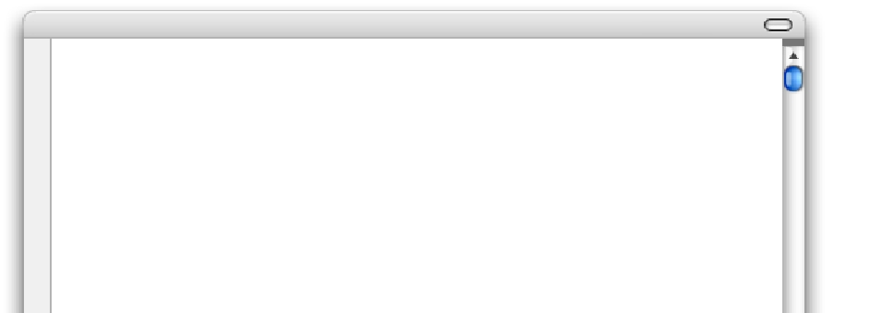
我们还是以先前用到的
同一HTML 代码例子开始
<p>
Lorem <em>ipsum</em> dolor
sit amet consect etuer.
</p>

Slide 58
跟原来一样， <em>元素
包含在 <p>之中。

Slide 59
现在, font-size 样式仅应用在
<p> 元素。 <em> 元素并没有被选中。
p { font-size: 80%; }

Slide 60

如果font-size 的数值有 80%被继承，
那么, <em> 的大小将会是<p>元素的80%

Slide 61
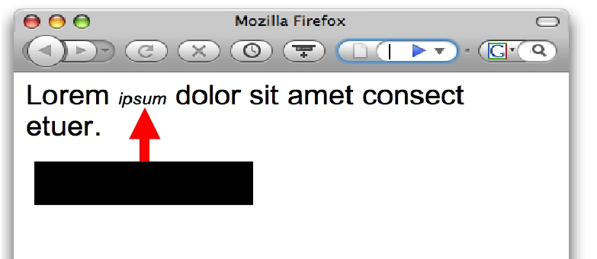
那么，实际渲染出的页面应该
如下图所示：
<em> 元素

Slide 62
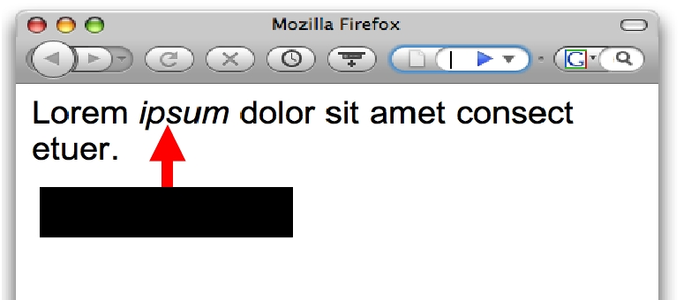
然而, 这不是事实！
<em> 元素的大小与<p>一模一样！
<em> 元素

Slide 63

那么，font-size究竟是如何继承法儿呢？

Slide 64

我们来看看 三个例子…

Slide 65
当然，用的例子还是
先前的HTML代码
<p>
Lorem <em>ipsum</em> dolor
sit amet consect etuer.
</p>

Slide 66
该代码对应的文档树也是一样滴

Slide 67
例1:
Pixels（像素）

Slide 68

<p> 元素被赋予14px 的字体大小。
注： 不推荐以像素作为字体大小单位，因为一些老的浏览器比如IE5,IE6等
其可访问性存在问题。
p { font-size: 14px; }

Slide 69

像素值 (14px) 覆盖了浏览器的缺省
font-size字体值 (大约16px).
新的像素值（14px）被后代
元素继承下去！

Slide 70
这样, <em> 元素继承的数值为：
14px
元素 | 属性值 | 计算值
缺省字体大小 | 大约16px
<body> | 未指定 | 大约16px
<p> | 14px | 14px
<em> | 未指定 | 继承值 = 14px

Slide 71
例 2:
百分比

Slide 72
CSS给出的 <p> 元素的属性值
font-size 为 85%
p { font-size: 85%; }

Slide 73

浏览器缺省font-size(16px) 和
百分比值（85%）一起进行运算：
(16px x 85% =13.6px)
后代元素继承的是该运算结果（13.6px）。

Slide 74
the <em>元素继承了这个
13.6px 计算值。
元素 | 属性值 | 计算值
缺省字体大小 | 大约16px
<body> | 未指定 | 大约16px
<p> | 85% | 16px x 85% = 13.6px
<em> | 未指定 | 继承的值 = 13.6px

Slide 75
例3:
EM

Slide 76
<p> 元素得到的font-size值为
.85em.
Note: Avoid using EMs for font-size values under 1em as IE5 renders these
values in pixels instead of EMs (.8em is rendered as 8px).
p { font-size: .85em; }

Slide 77

浏览器缺省值font-size(16px)
根据EM 值 (.85em)进行计算，可以
得出一个计算结果：
16px x .85em = 13.6px
该计算结果由后代元素所继承！

Slide 78
这样, <em>元素所继承的是
13.6px 计算值
元素 | 属性值 | 计算值
缺省字体大小 | 大约16px
<body> | 未指定 | 大约16px
<p> | .85em | 16px x .85em = 13.6px
<em> | 未指定 | 继承的值 = 13.6px

Slide 79

刚才的案例都非常的简单。
要是再复杂一些的例子，
使用不同的元素会怎样呢？

Slide 80
例4:

Slide 81
所有元素都使用百分比 大小
body { font-size: 85%; }
h1 { font-size: 200%; }
h2 { font-size: 150%; }

Slide 82
浏览器font-size缺省值（16px）
body元素的百分比值 (85%) 进行计算，
得出计算结果 (16px x 85% = 13.6px).
该结果被后代元素所继承
除非有新的数值被指定。

Slide 83
font-size 继承 的步骤
元素 | 属性值 | font-size计算值
缺省字体大小 | 大约16px
<body> | 85% | 16px x 85% = 13.6px
<h1> | 200% | 继承值13.6px x 200% = 27.2px
<h2> | 150% | 继承值13.6px x 150% = 20.4px
<p> | 未指定 | 继承值= 13.6px
<em> | 未指定 | 继承值= 13.6px

Slide 84
更有效地使用
属性继承

Slide 85

网页作者可以使用继承机制
编写 高效的 CSS.

Slide 86
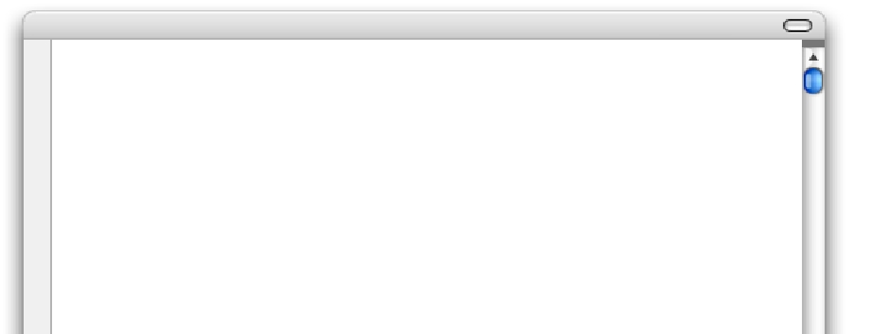
例如，你可以设置
color, font-size 和font-family 在
body 元素上
body {
color: #222;
font-family: arial,
helvetica, sans-serif;
font-size: 90%;
}

Slide 87
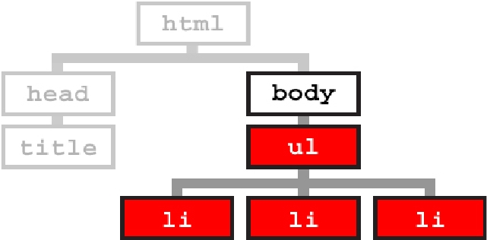
这些属性将被所有后代元素所继承

Slide 88
后面，你可以 覆盖 这些属性，
视需要，可以设置新的颜色值…

Slide 89
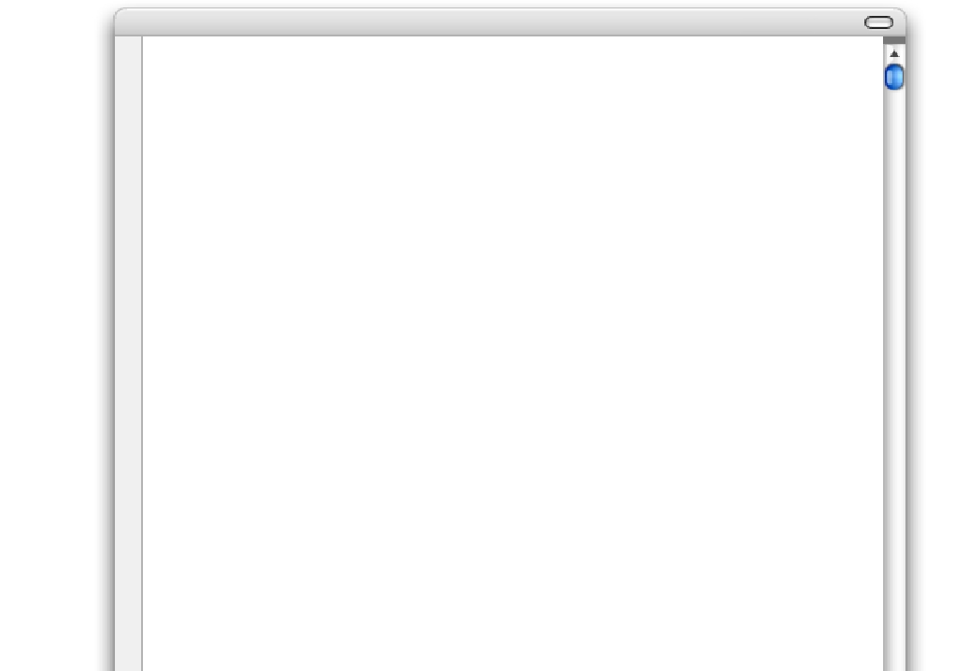
body {
color: #222;
font-family: arial,
helvetica, sans-serif;
font-size: 90%;
}
h1, h2, h3 { color: green; }
h4, h5, h6 { color: black; }

Slide 90
新的 font-family values...

Slide 91

body {
color: #222;
font-family: arial,
helvetica, sans-serif;
font-size: 90%;
}
h1, h2, h3 { color: green; }
h4, h5, h6 { color: black; }
h1, h2, h3, h4, h5, h6 {
font-family: georgia,
times, serif;
}

Slide 92
和新的 font-size 值

Slide 93
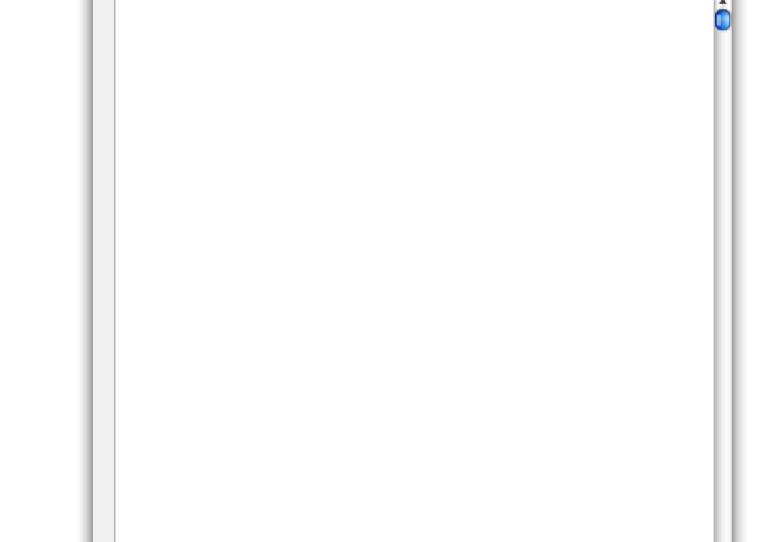
}
h1, h2, h3 { color: green; }
h4, h5, h6 { color: black; }
h1, h2, h3, h4, h5, h6 {
font-family: georgia,
times, serif;
}
h1 { font-size: 200%; }
h2 { font-size: 150%; }
h3 { font-size: 125%; }
#footer { font-size: 90%; }

Slide 94

OK，立刻开始吧！好好 “使用继承”！

Slide 95
总结：属性继承
文本显示相关的属性 是被后代元素所 继承 的.
盒模型相关的样式属性，如div、p等其他块标签元素创建的盒子, 如 borders, padding, margins，内容区高宽 是 不能继承的.

Slide 96
没有了！结束。

